Slide 1
Le nostre scuole si presentano: Luzzara e Villarotta

Slide 2
www.icluzzara.edu.it
SCUOLA PRIMARIA DI LUZZARA
Viale Filippini, 42
Tel 0522-223137
SCUOLA PRIMARIA DI VILLAROTTA
Via E.Fermi
Tel.0522-820321
Tutti i recapiti e i contatti sono sul sito della scuola

Slide 3
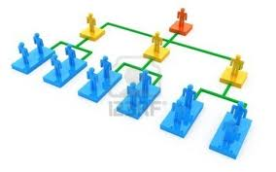
L’ORGANIGRAMMA DELL’I.C.
Il Dirigente Scolastico dell’I.C.:
Dott.ssa ANITA MONTI
Primo collaboratore del Dirigente Scolastico: prof.ssa TANIA DALLASTA.
Referente della scuola Primaria di Luzzara: ins. EMANUELA MAGNANI.
Referente della scuola Primaria di Villarotta: ins. LIDIA LETARI.
DSGA: sig.ra ELISA GRISANTI.

Slide 4
Le scuole primarie di Luzzara e di Villarotta: tempo scuola
Dal LUNEDI’ al SABATO dalle ore 7.55-8.00 alle ore 12.25-12-30.
27 ore settimanali
Servizio di pre-scuola dalle 7.30 su richiesta (al momento sospeso).
Obbligo da parte dei genitori (o delegati) al ritiro del minore al termine delle lezioni.
«SETTIMANA DELL’ACCOGLIENZA» per i bambini e le bambine di classe prima.

Slide 5
SI COMINCIA…
L’IC di Luzzara adotta il calendario scolastico regionale.
Il calendario scolastico per l’a.s. 2022- 23 sarà pubblicato sul sito.
La scuola di norma inizierà il 15 settembre e terminerà il 5 giugno.

Slide 6
ORGANIZZAZIONE SCOLASTICA
Il Dirigente Scolastico dell’IC, in base al numero delle classi e in base a criteri condivisi dal Collegio Docenti, assegna i docenti.
Le comunicazioni SCUOLA/FAMIGLIA avvengono tramite il
DIARIO (compiti, avvisi, richiami …)
Sono previste 3 assemblee di classe, 2 colloqui individuali con gli insegnanti, la consegna dei documenti di valutazione a metà febbraio e a fine giugno.
Ogni classe elegge un GENITORE RAPPRESENTANTE che rimane in carica un anno e partecipa ai Consigli d’Interclasse.
Nei primi giorni di scuola occorre consegnare all’insegnante di classe una FOTOTESSERA recente del/della bambino/a per il cartellino identificativo.

Slide 7
CONTINUITA’ TRA SCUOLA DELL’INFANZIA E PRIMARIA
I bambini e le bambine delle sez. «Grandi» delle scuole dell’Infanzia, durante quest'anno scolastico, andranno a conoscere la loro nuova scuola.
A giugno verrà consegnato l’ELENCO DEL MATERIALE SCOLASTICO per la classe prima.
Una copia del materiale necessario sarà disponibile in segreteria e sul sito della scuola.

Slide 8
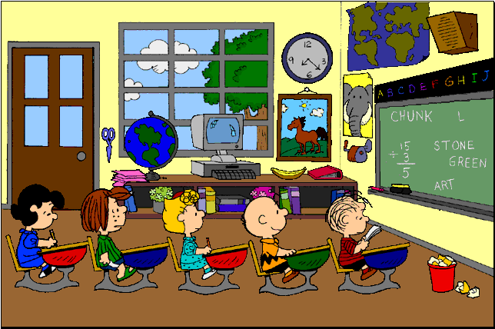
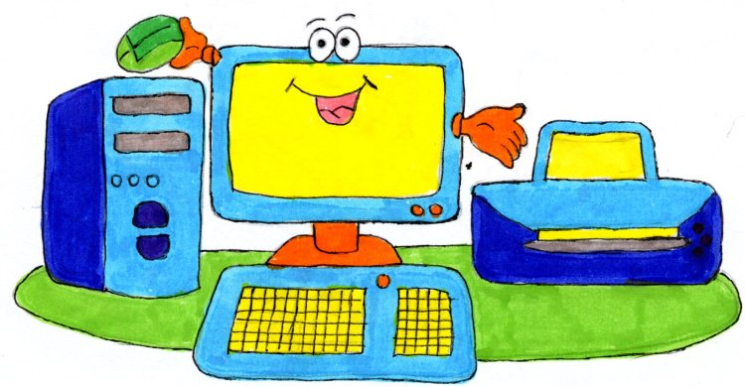
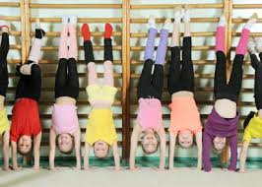
SPAZI
AULE
LAB. DI INFORMATICA
CORTILE INTERNO con AREA ATTREZZATA PER MOTORIA ALL’APERTO e
PALESTRA ESTERNA (Luzzara)
PALESTRA COMUNALE (Villarotta)
SPAZI COMUNI

Slide 9
DOTAZIONI MULTIMEDIALI
Gli alunni e le alunne delle scuole Primarie hanno la possibilità di utilizzare le nuove tecnologie di cui la scuola dispone.

Slide 10
DISCIPLINE
Per la classe prima:
ITALIANO (8 ore)
MATEMATICA (8 ore)
INGLESE (1 ora)
SCIENZE (2 ore)
TECNOLOGIA (1ora)
STORIA (1 ora)
ED.CIVICA (33 ore annuali)
GEOGRAFIA (1ora)
ARTE E IMMAGINE (1 ora)
MUSICA (1ora)
SC.MOTORIE (1 ora)
RELIGIONE CATTOLICA/ALTERNATIVA (2 ore)

Slide 11
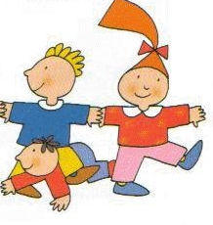
INTERVALLO
La RICREAZIONE è dalle ore 10.15 alle ore 10.30.
I bambini e le bambine possono uscire dalla classe e, se il tempo lo permette, raggiungere il cortile sempre sotto la sorveglianza degli insegnanti.
La merenda deve essere leggera per permettere al bambino di riprendere l’attività scolastica senza problemi.
Per uno o due giorni alla settimana si propone la «MERENDA SANA».

Slide 12
PROGETTI
Anno scolastico in corso:
PROGETTI in collaborazione con la BIBLIOTECA
SCREENING (DSA)
ED. AMBIENTALE
PROGETTO CONTINUITA’
ED. MUSICALE
PUNTO D’ASCOLTO
PROGETTO CODING
PROGETTO ED. MOTORIA
PROGETTO «LA COSTITUZIONE VISSUTA»
Collaborazione con i DOPO SCUOLA di Luzzara e di Casoni
I progetti hanno una forte connessione con il territorio .
La loro attivazione è vincolata alla reale disponibilità di risorse statali o private

Slide 13
ASSICURAZIONE E CONTRIBUTO VOLONTARIO
Occorre versare l’assicurazione obbligatoria (infortuni, danni a terzi, uscite…)
La scuola è statale e gratuita .
Per l’ampiamento dell’offerta formativa si chiede un contributo volontario deciso dal Consiglio d’Istituto.
La cifra raccolta viene utilizzata per l’ampiamento dell’offerta formativa.

Slide 14
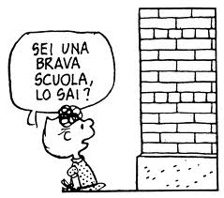
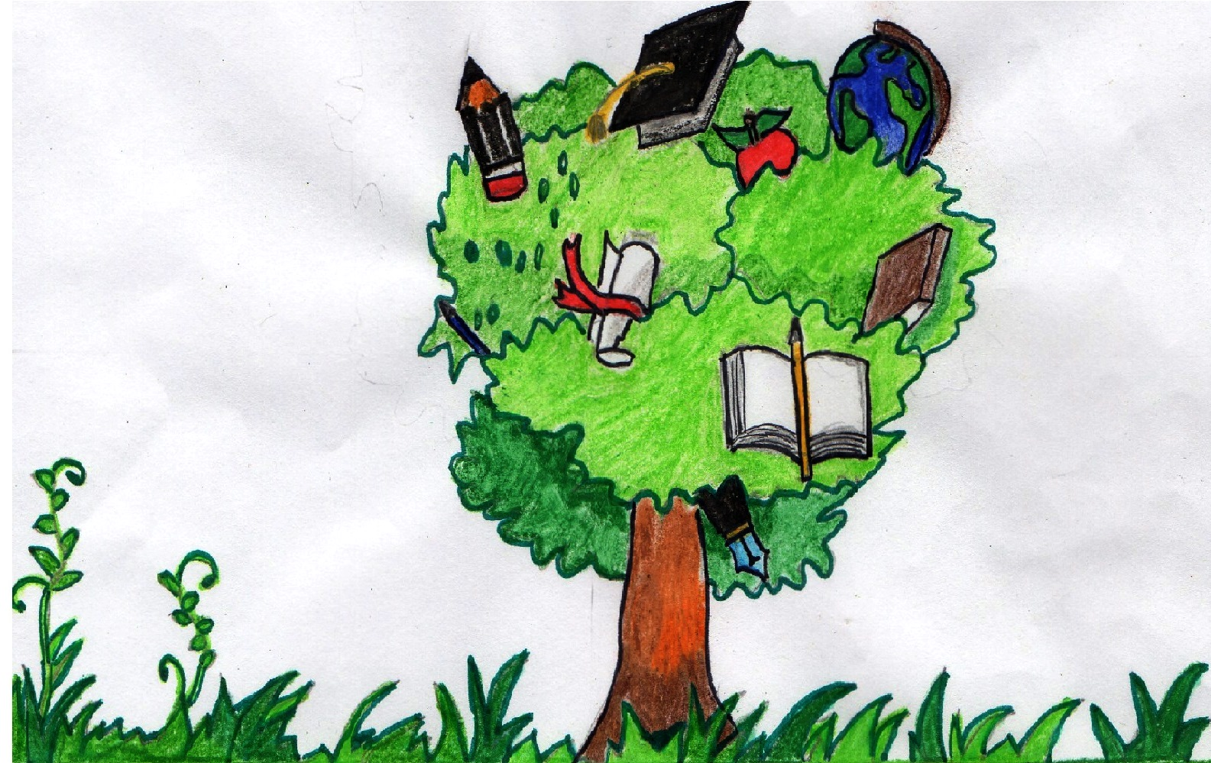
IL PIANO TRIENNALE DELL’OFFERTA FORMATIVA
Il Piano Triennale dell’Offerta Formativa (PTOF) è il documento con cui ogni scuola comunica e rende comprensibili anche ai non addetti ai lavori, ai genitori e al territorio, la progettazione educativa e didattica e le ragioni pedagogiche che la sostengono.
Il PTOF assume una valenza pluriennale per quanto riguarda l’impianto generale, le finalità e le scelte educative; avrà un aggiornamento annuale per quanto riguarda la progettazione specifica, l’organizzazione delle attività e comunque per tutte le parti che richiedono opportuni cambiamenti.
Il documento è consultabile al link di “Scuola in chiaro”: Piano Triennale dell’Offerta Formativa – Luzzara

Slide 15
REGOLAMENTO D’ISTITUTO
Detta le norme della vita e dell’organizzazione dell’istituzione scolastica. Tutte le sue componenti – genitori, alunni, personale direttivo, docente e non docente – sono tenute alla scrupolosa osservanza di tali regole.
E’ pubblicato sul sito della scuola e nel diario scolastico.

Slide 16
ISCRIZIONI ON LINE
http://www.icluzzara.edu.it/iscrizioni-a-s-2022-2023-alle-scuole-di-ogni-ordine-e-grado/

Slide 17
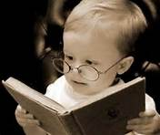
ARRIVEDERCI A SETTEMBRE!
Il più grande segno di successo per un insegnante … è poter dire: «I bambini stanno lavorando come se io non esistessi»
M. Montessori

